Slide 1
Этапы построения фигуры человека на плоскости
Подготовила: воспитатель Дударева Н.В.

Slide 2
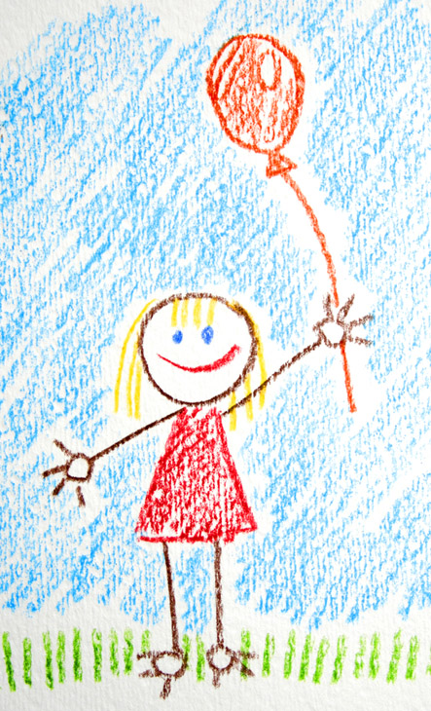
Изображение человека – самое сложное в развитии изобразительного творчества детей – дошкольников, которое, постепенно усложняясь, занимает место в детских рисунках в течение всего дошкольного детства

Slide 3
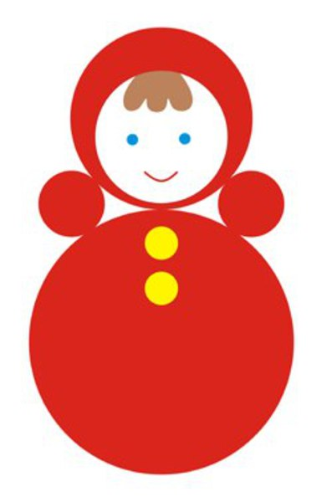
Рисование человека во 2 младшей группе состоит из двух формообразующих форм, отличающих друг от друга размером. Например: маленький и большой круг (неваляшка, снеговик).

Slide 4
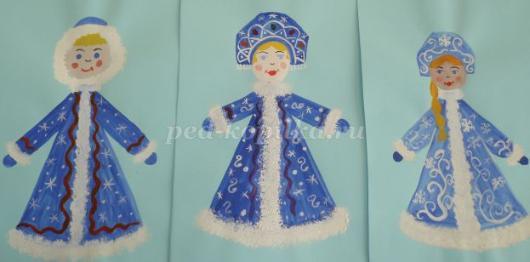
В средней группе из двух форм круг и треугольник.Например: гномик, снегурочка.

Slide 5
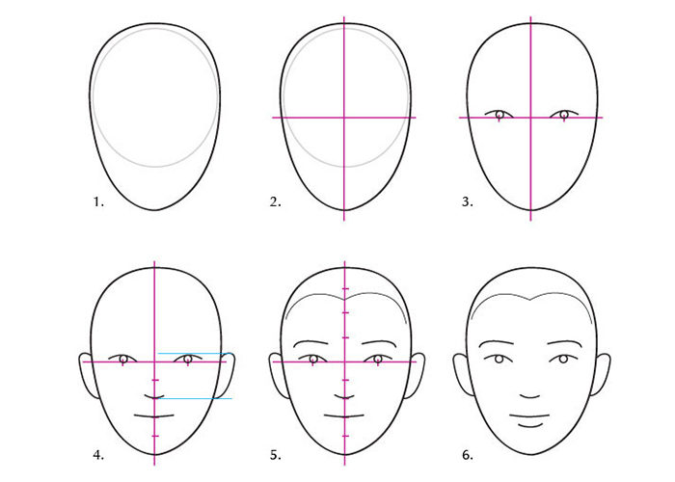
В старшей группе предлагается детям рисовать человека более детально. Можно предложить схему рисования из геометрических фигур, схему рисования головы.

Slide 6
Человека, близкого к оригиналу, даже поэтапно нарисовать может далеко не каждый взрослый. Поэтому для ребенка подбираем простенькую схему.
1.Рисуем овал в верхней части листа, добавляем ниже прямоугольник и прямыми отрезками намечаем шею и ноги. (рис. 1)
2.Добавляем к туловищу человека руки в виде таких же линий, но с пятью палочками-пальчиками. Добавляем по паре линий к рукам и ногам. Учимся прорисовывать полностью ноги. К овалу головы добавляем уши. (рис. 2)
Внутри ушей добавляем пару завитушек и рисуем человеку прическу. 3.Учимся внимательно копировать черты лица. (рис. 3)
4.Рисуем шею, воротничок. Глядя на образец, срисовываем саму рубашку. Палочки-пальчики дорисовываем до полноценных ладошек. (рис. 4)
5.На очереди теперь прорисовка брюк и ботинок. Так же, тщательно сверяясь с образцом, прорисовываем их детали. Учимся показывать складочки в районе коленок, а на обуви — шнуровку. (рис. 5)
6.Теперь малышу надо воспользоваться ластиком, чтобы убрать все лишние линии. Далее обводим четко контур, красим цветными карандашами.
Изображение человека полностью готово.

Slide 7
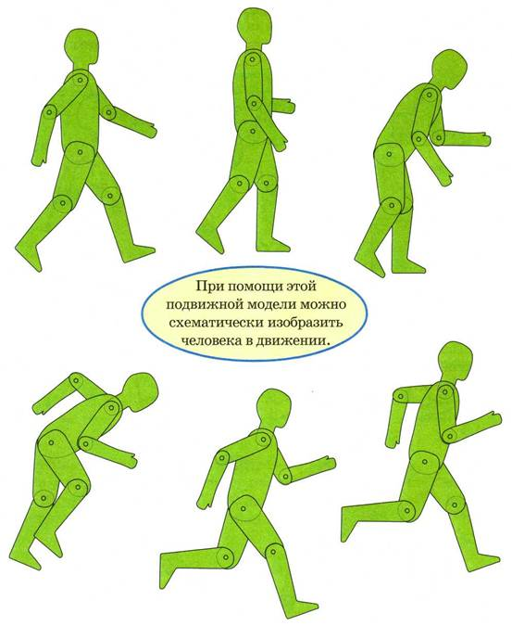
Человек в движении

Slide 8
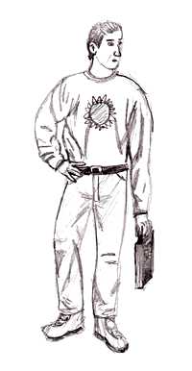
В подготовительной группе знакомим детей с строением человека. Рассмотреть схемы строения фигуры человека и пропорциональное соотношение частей.

